Slide 1
Top 10 Länder nach Anzahl neuer Fälle in den letzten 7 Tagen
12.698.995 Fälle
564.924 Verstorbene (4,4 %)
Land | Fälle kumulativ | Neue Fälle in den letzten 7d | R (7T) | Verdopplungszeit/Halbierungszeit 7d | Trend
Vereinigte Staaten | 3.247.684 | 408.142 | 1,17 | 23,49 | ▲
Brasilien | 1.839.850 | 262.846 | 1,01 | 289,03 | ▲
Indien | 849.553 | 176.388 | 1,15 | 23,76 | ▲
Südafrika | 264.184 | 76.207 | 1,24 | 15,75 | ▲
Russische Föderation | 720.547 | 46.032 | 0,98 | -230,88 | ▼
Mexiko | 295.268 | 43.103 | 1,05 | 48,72 | ▲
Kolumbien | 145.362 | 31.973 | 1,22 | 16,48 | ▲
Argentinien | 97.509 | 24.736 | 1,42 | 10,3 | ▲
Peru | 322.710 | 23.630 | 0,99 | 166,21 | ▲
Saudi Arabien | 229.480 | 23.551 | 0,89 | -30,97 | ▼
Quelle: ECDC, Stand: 12.07.2020
Notes:
Trend: Anzahl neue Fälle der letzten 7d im Vergleich zur Anzahl neuer Fälle der Vorwoche

Slide 2
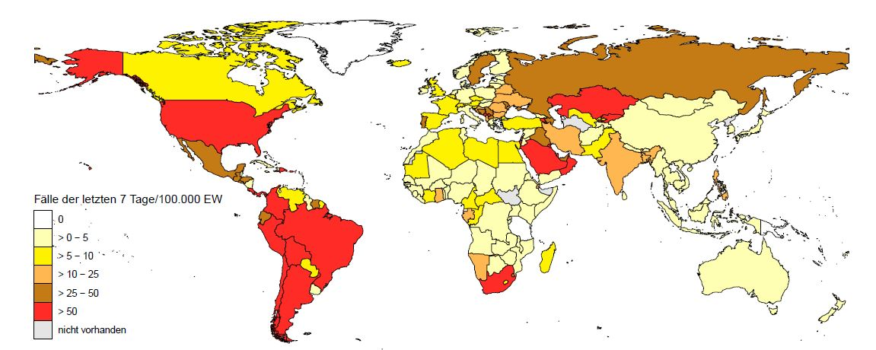
7-Tages-Inzidenz pro 100.000 Einwohner
27 Länder mit einer 7-Tages-Inzidenz > 50 Fälle / 100.000 Ew.
Afrika
Amerika
Asien
Europa
Land | Inzidenz 7T
Südafrika | 130,14
Seychellen | 91,06
Land | Inzidenz7T | Land | Inzidenz7T
Panama | 173,06 | United States Virgin Islands | 66,94
Brasilien | 124,54 | Kolumbien | 63,51
Vereinigte Staaten | 124,03 | Puerto Rico | 62,93
Dominikanische Republik | 111,09 | Argentinien | 55,24
Chile | 106,49 | Turks and Caicos islands | 54,98
Bolivien | 79,29 | Costa Rica | 51,71
Peru | 72,68
Land | Inzidenz7T
Bahrain | 220,15
Oman | 192,78
Katar | 139,3
Kuwait | 113,02
Israel | 97,34
Saudi Arabien | 68,72
Kasachstan | 59,74
Kirgisistan | 50,69
Land | Inzidenz7T
Armenien | 118,06
Kosovo | 91,8
Montenegro | 71,36
Luxemburg | 59,62
Quelle: ECDC, Stand: 12.07.2020
Notes:
World_incidence

Slide 3
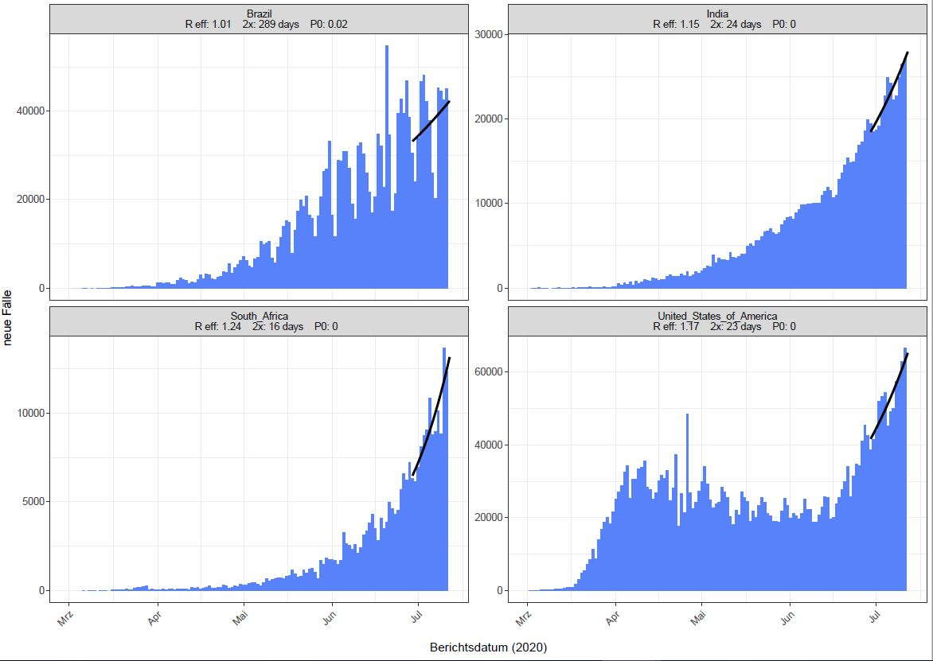
Länder mit über 70.000 neuen COVID-19 Fällen in den letzten 7 Tagen
Quelle: ECDC, Stand: 12.07.2020
Notes:
trend14T_above70000

Slide 4
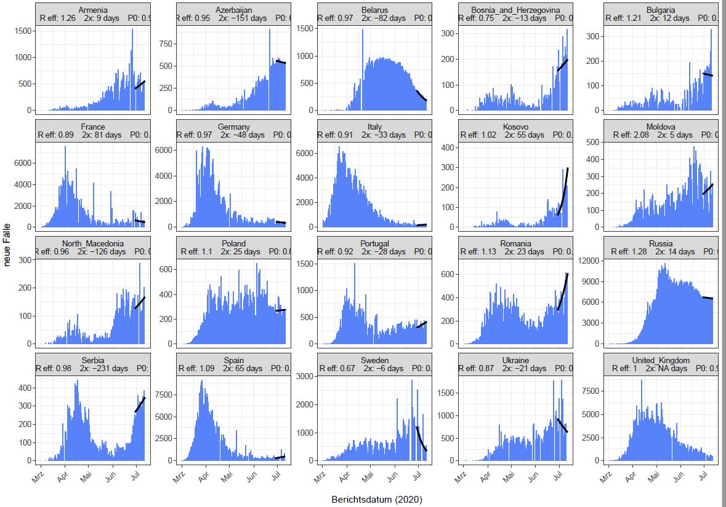
Europa - Aktuelle Lage , > 700 Fälle (7T)
Quelle: ECDC, Stand: 12.07.2020
Notes:
daily_14dtrend_above700_ownyaxis_2020-07-13_europa

Slide 5
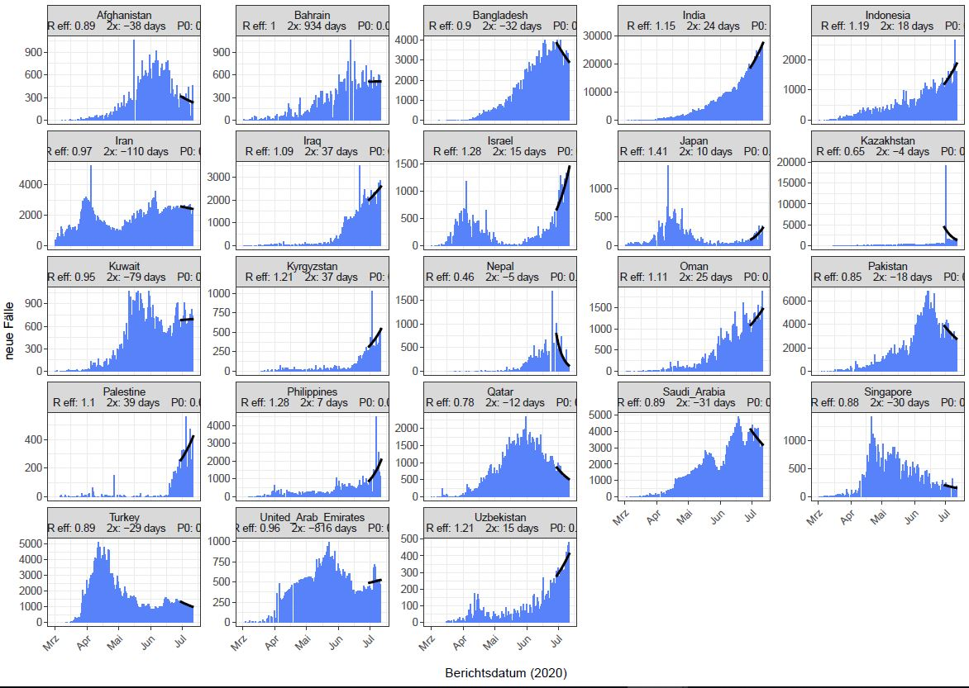
Asien - Aktuelle Lage, > 700 Fälle (7T)
Quelle: ECDC, Stand: 12.07.2020
Notes:
daily_14dtrend_above700_ownyaxis_2020-07-13_asien

Slide 6
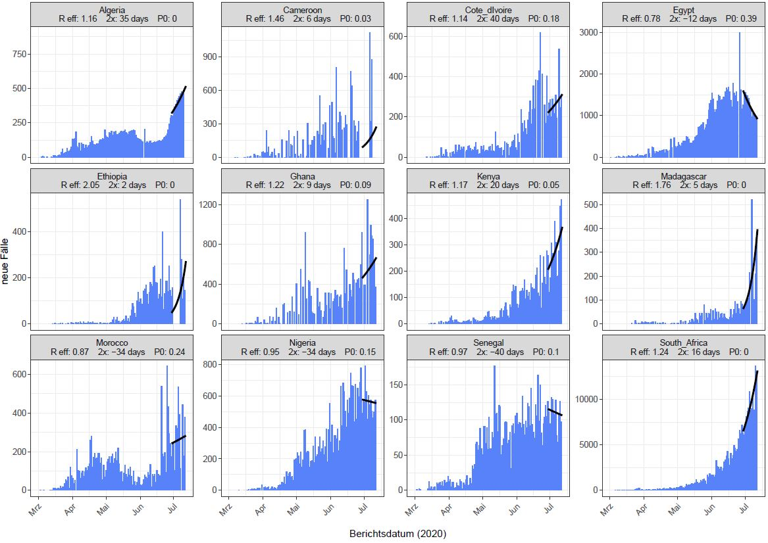
Afrika - Aktuelle Lage, > 700 Fälle (7T)
Quelle: ECDC, Stand: 12.07.2020
Notes:
daily_14dtrend_above700_ownyaxis_2020-07-13_afrika

Slide 7
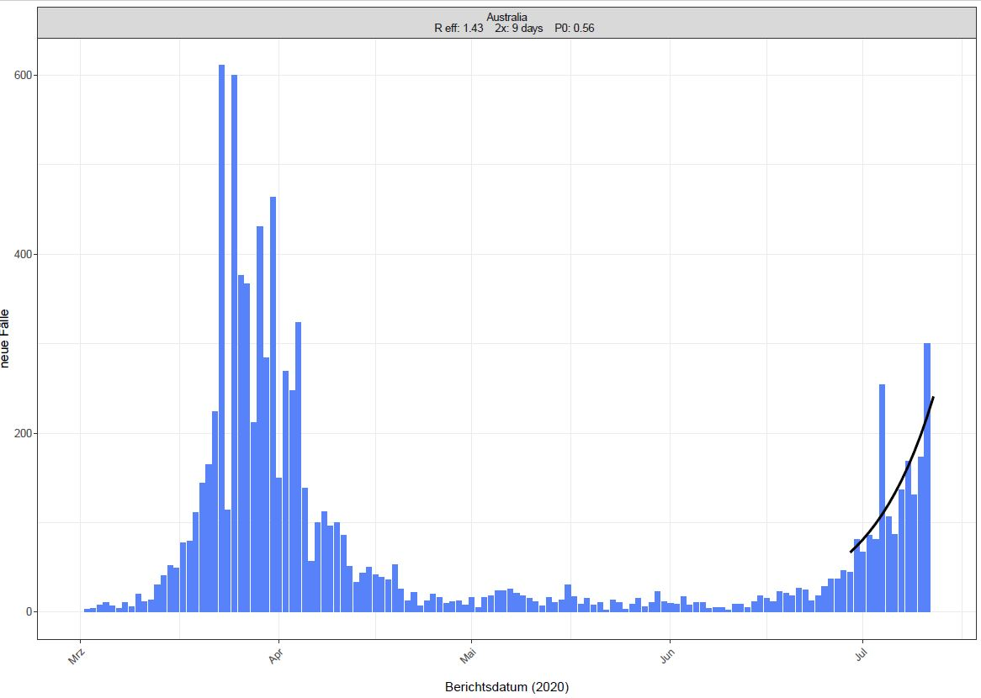
Australien - Aktuelle Lage, > 700 Fälle (7T)
Quelle: ECDC, Stand: 12.07.2020
Notes:
daily_14dtrend_above700_ownyaxis_2020-07-13_ozeanien

Slide 8
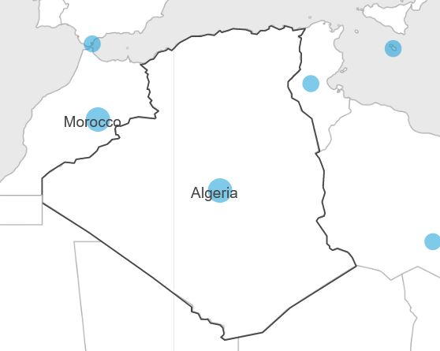
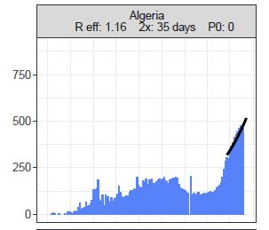
COVID-19/ Algerien
18.712 Fälle, 1.004 Todesfälle (Fall-Verstorbenen-Anteil: 5,4%)
7T- Inzidenz: 7 neue Fälle / 100.000 Ew.
Tests: k.A.
Quellen:
ECDC, 12.07.2020
Our World in data, 12.07.2020
WHO Situation Report 174, 12.07.2020
Notes:
https://www.ecdc.europa.eu/en/geographical-distribution-2019-ncov-cases
https://covid19.who.int/region/euro/country/il
https://covid.ourworldindata.org/data/owid-covid-data.xlsx

Slide 9
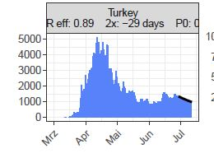
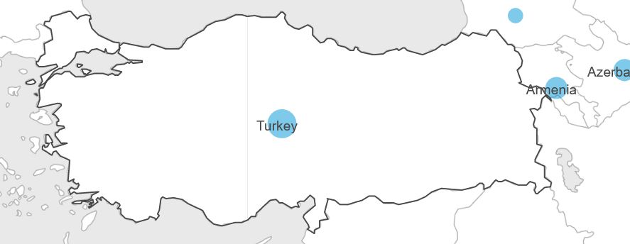
COVID-19/ Türkei
211.981 Fälle, 5.344 Todesfälle (Fall-Verstorbenen-Anteil: 2,5%)
7T- Inzidenz: 9 neue Fälle / 100.000 Ew.
Tests: k.A. | ca. 50.000 / Tag (MoH Türkei)
Quellen:
ECDC, 12.07.2020
Our World in data, 12.07.2020
WHO Situation Report 174, 12.07.2020
Notes:
https://www.ecdc.europa.eu/en/geographical-distribution-2019-ncov-cases
https://covid19.who.int/region/euro/country/il
https://covid.ourworldindata.org/data/owid-covid-data.xlsx
https://dosyamerkez.saglik.gov.tr/Eklenti/37944,covid-19-daily-situation-report---12072020pdf.pdf?0&_tag1=9A5E0F6460DE3A71B072B888463E4C3FA66B6E0F

Slide 10
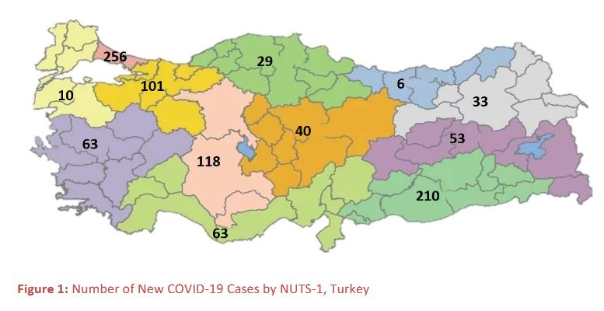
COVID-19/ Türkei
Quellen:
https://sbsgm.saglik.gov.tr/TR,66424/covid-19-situation-report-turkey.html
Notes:
https://www.who.int/docs/default-source/coronaviruse/situation-reports/20200712-covid-19-sitrep-174.pdf?sfvrsn=5d1c1b2c_2
https://dosyamerkez.saglik.gov.tr/Eklenti/37944,covid-19-daily-situation-report---12072020pdf.pdf?0&_tag1=9A5E0F6460DE3A71B072B888463E4C3FA66B6E0F
https://tradingeconomics.com/turkey/hospital-beds

Slide 11
Zusammenfassung
Epidemiologie
Amerika: 60% der neuen Fälle und mehr als 60 % der neuen Todesfälle in den vergangenen 7 Tagen (die meisten Fälle / Todesfälle in Brasilien, USA)
Asien: Anstieg und hohe Fallzahlen vor allem in Indien, Indonesien, Philippinen, Israel
Afrika: > neue 100.000 Fälle (8%) in den vergangenen 7 Tagen, > 65 % davon in Südafrika
Europa: weiterhin Anstieg der Fallzahlen in Osteuropa und Balkanländern
Ozeanien: Anstieg der Fälle in Melbourne, Australien, vollständiger Lockdown vom Großraum Melbourne und Shire of Mitchell für 6 Wochen
Studien / Artikel
WHO warnt vor Entwicklung in Afrika (> 500.000 Fälle)
2 WHO-Experten reisten am 10.07.2020 nach China – Untersuchung des Ursprungs der Pandemie (tierisches Reservoir)
Notes:
Quellen: https://www.nature.com/articles/s41586-020-2521-4

Slide 12
Hintergrund

Slide 13
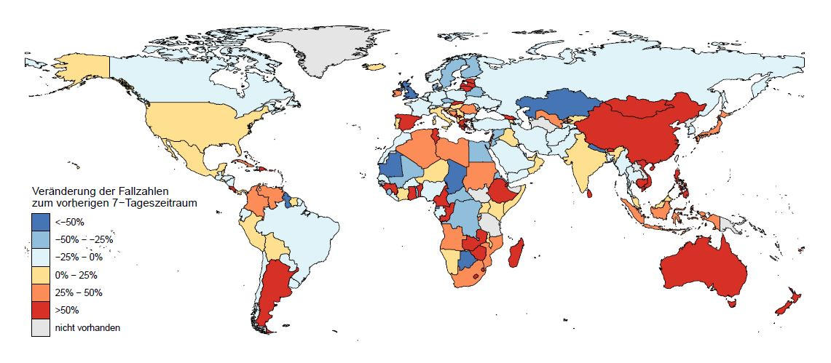
Veränderung der 7-Tages-Inzidenz zur vorherigen 7-Tages-Inzidenz, pro 100.000 Einwohner
Quelle: ECDC, Stand: 12.07.2020
Notes:
World_change

